Slide 1

Ci/cd Y devops

Slide 2
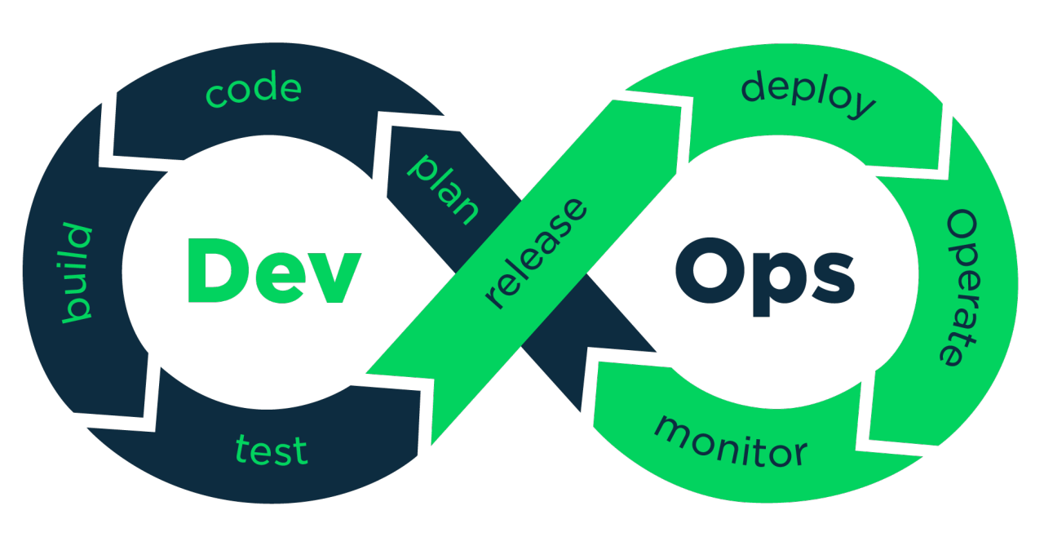
¿Qué es devops?
Es una práctica que busca que los equipos de desarrollo y operaciones participen de manera conjunta en el ciclo de vida de una aplicación, desde su desarrollo hasta su entrega.

Slide 3
Principios del devops
1 Accion centrada en el cliente
2 Responsabilidad de extremo a extremo
3 Mejora continua
4 Automatizar todo lo posible
5 Trabajo en equipo
6 Monitorización de todos los componentes
7 Pruebas en cada entrega
8 Entrega y despliegue continuo

Slide 4
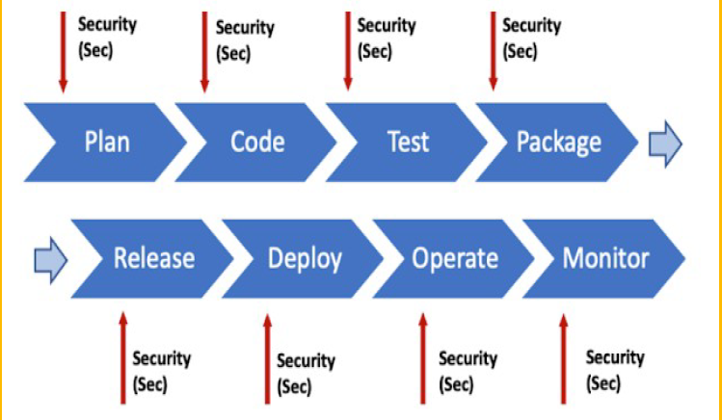
¿Qué es el devsecops?
Surge por la necesidad de aplicar controles de seguridad en todas las fases del DevOps.

Slide 5
DEVSECOPS
PLAN: En esta fase es donde se analiza el modelo de amenazas, también conocido como Threat Modeling.
CODE: En esta etapa, el equipo de seguridad se convierte en formador y proveedor explicando a los integrantes del equipo de desarrollo cómo utilizar herramientas de seguridad

Slide 6
DEVSECOPS
TEST: En esta fase se ejecutan los tests unitarios, integración y QA.
PACKAGE: Un escaneo de seguridad para las librerías externas donde se detecten posibles vulnerabilidades.

Slide 7
DEVSECOPS
RELEASE: Fase de comprobación y análisis de la imagen de Docker o repositorio central.
DEPLOY: La aplicación se despliega o instala en un entorno preparado para realizar pruebas funcionales

Slide 8

Gracias
Marcos.anguis@stidea.com

